Slide 1
考试时间
2015年12月29日（周二）晚上18:00～19:40
答疑时间和地点
时间：2015年12月29日上午9:00～11:30
，
地点：研教楼304

Slide 2
数值试验报告
最晚于2015年12月29日（周二）提交
文件名：学部、院系，学号，姓名
《实验报告》电信学部 2015****李四
http://pan.dlut.edu.cn/share?id=xfhv1wxiit

Slide 3
《矩阵与数值分析》考试基本不要求内容
没有讲授的内容
第二章
不要求部分：
Gauss列主元消去法；
解三对角矩阵的追赶法。
降低要求部分：
Schur分解只要求掌握关于正规矩阵的Schur分解之特点
第五章
不要求部分：
（1）分段低次插值；
（2）三次样条插值；
降低要求部分：
Hermite插值只要求掌握两点三次公式；

Slide 4
第六章
不要求部分：
（1）Romberg算法；
（2）数值微分
第七章
不要求部分：
Runge-Kutta方法阶的计算。

Slide 5
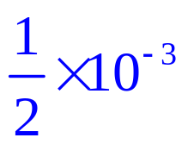
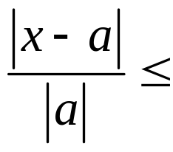
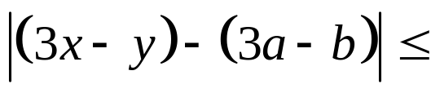

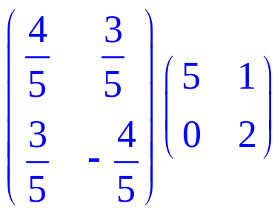
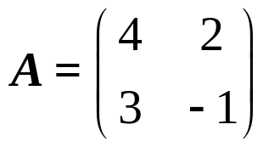
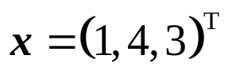
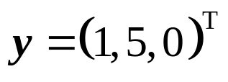
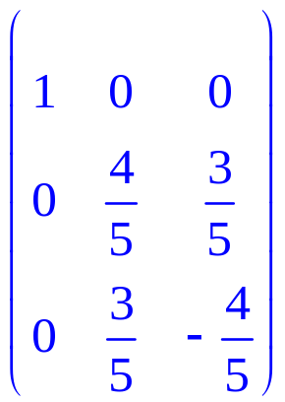
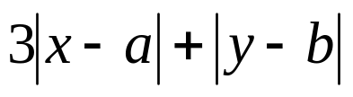
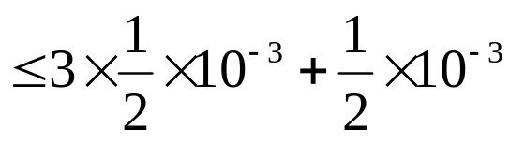

一、填空题
（1）已知a=1.234, b=2.345分别是x和y的具有4位有效数字的
近似值, 那么,
（2）
的QR分解, A=
将向量 映射成 的Householder变换矩阵
A=
1

Slide 6
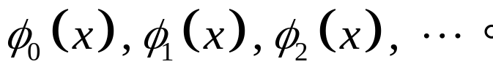
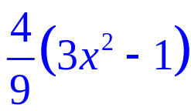
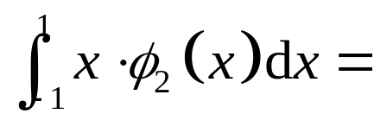

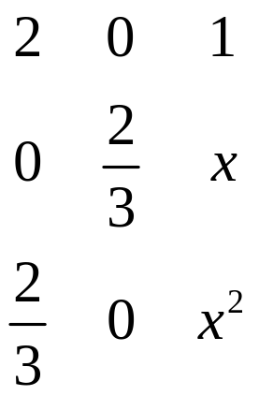
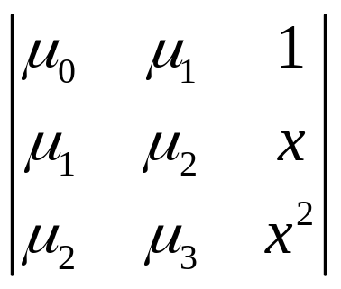
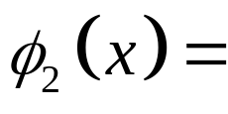
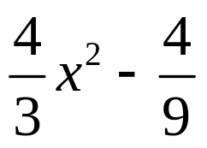
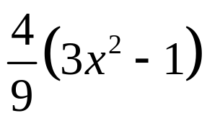

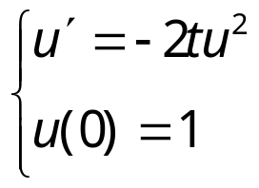
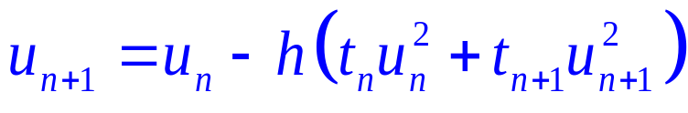
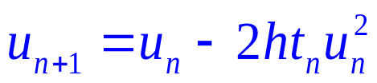
（3）记区间[-1,1]上以ρ(x)=1为权函数的正交多项式序列为
则其中的
0
（4）数值求解微分方程
的Euler法格式为
梯形法格式为

Slide 7



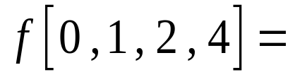







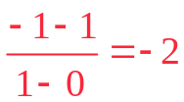
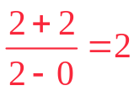

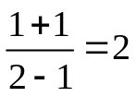
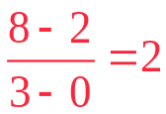
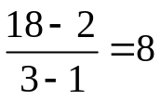

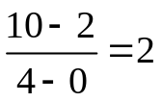

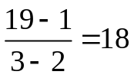
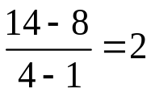
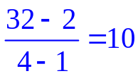
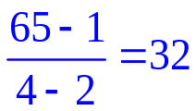


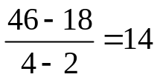
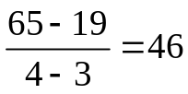



(5) 设 f(x)是一个次数不超过4的多项式, 其部分函数值为：
x_{i} | 0 | 1 | 2 | 3 | 4
f(x_{i}) | 1 | -1 | 1 | 19 | 65
则
2
2
所求插值多项式为：

Slide 8

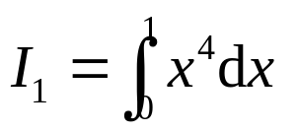
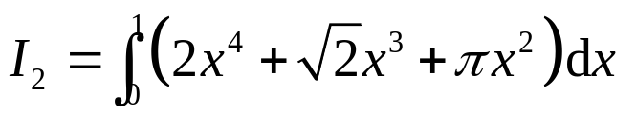

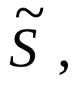
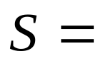
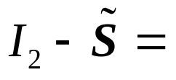
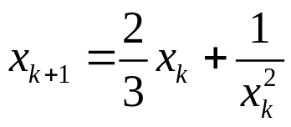
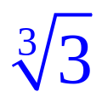
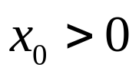
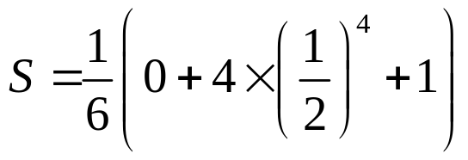
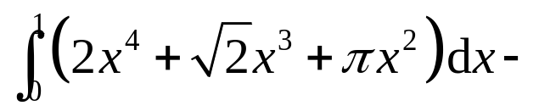
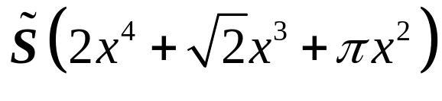
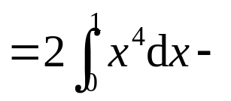
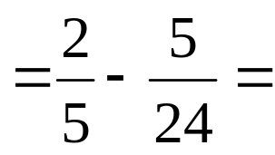
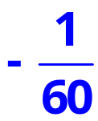
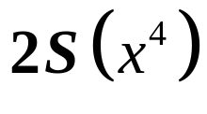
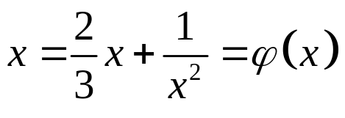


（6）满足下列条件：
的三次Hermite插值多项式H(x)=
（写成最简形式）
3
用该公式分别
（7）Simpson数值求积公式的代数精度为
估算定积分
和
所得近似值分别
记为S和
则
（8）迭代格式 对于任意初值 均收敛于
其收敛阶p=
2

Slide 9


















（9）设矩阵A的奇异值分解
则
2
（10）已知

Slide 10










(11) 取迭代函数
要使迭代法收敛到
2和1
则β的取何范围是
且其收敛阶为
(12)设矩阵
存在A的一个PA=LU分解，则
。

Slide 11



















按某个数值求积公式计算出：
该公式的代数精度为
3
设x为精确值, a是其以近似值, 且
则
设
0.02
；
0.0003
谱半径

Slide 12







已知 为[0,1]上权函数 的正交多项式，则有：
（ ）
√
设矩阵 ，则有
（ ）
√
若A为非奇异矩阵，则sinA必可逆。
（ ）
×
（ ）
与梯形求积公式的代数精度相同
√
设A复对称矩阵，则存在n阶酉阵U及上对角阵
使得A=UDU^{H}
（ ）
√

Slide 13



Slide 14










二、设线性方程组
(1) 求系数矩阵的LU分解并利用LU分解求A⁻¹;
(2) 利用平方根法（又称Cholesky方法）解此方程组；
(3) 构造解此方程组的G-S迭代格式，并讨论其收敛性。
解 (1)

Slide 15















同理得

Slide 16






(2)的Cholesky分解与LU分解相同
由
解得
再由
解得
(3) G-S迭代格式

Slide 17


















收敛性证明
方法一、 因为对称正定，所以G-S法收敛．
方法二、 由特征方程
知
所以G-S法收敛。
三、求拟合下列数据的最小二乘曲线
 | -1 | -2 | 0 | 1 | 2
 | -2 -1 0 1 2
 | -3.1 -0.9 1.0 3.1 4.9
法方程组
解得 a=1, b=2,c=e。
最小二乘解

Slide 18







五、对于解常微分方程初值问题
的线性二步法
(1) 求其局部截断误差(必须写出主项),并指出该方法是几阶方法；
(2) 讨论收敛性; (3)求绝对稳定区间。
解 （1）
局部截断误差
该方法是三阶方法
(2) 由
解得
知该方法满足根条件, 又因其阶p=3≥1,
所以该二步法收敛。

Slide 19









（3）特征方程
以下解不等式
显然
再由
得
即此线性二步法的绝对稳定区间为(-10, 0)。

Slide 20















六、已知
求A的Jordan 及计算sin(tA)。
A的代数重复度为: 3；
A的几何重复度2
，
，
A的Jordan标准型 J =
方法1：设

Slide 21










Slide 22













方法2：
或
无解

Slide 23





Slide 24


















七、设
求A的奇异值分解,并据此计算
解
则A^{T}A的特征值为
下面求对应的标准正交的特征向量(正规直交)，即

Slide 25








因rank(A)=2，故有
=
故矩阵A的满奇异值分解为：

Slide 26






Slide 27







八、 证明题 设uv∈C^{n}
若A=uv^{H}, 则
证明，由于
而A=uv^{H}, 则
注意到，矩阵vv^{H} 的谱半径为:
从而
又
故证得

